Slide 1
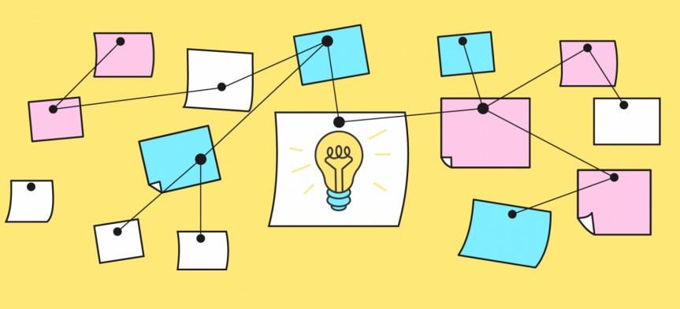
муниципальное бюджетное дошкольное образовательное учреждение муниципального образования город Краснодар «Центр развития ребенка – детский сад №231» Ментальные карты (интеллект - карты), как средство формирования личностного профиля педагога
Педагог-психолог Сараджян Р.Г.

Slide 2
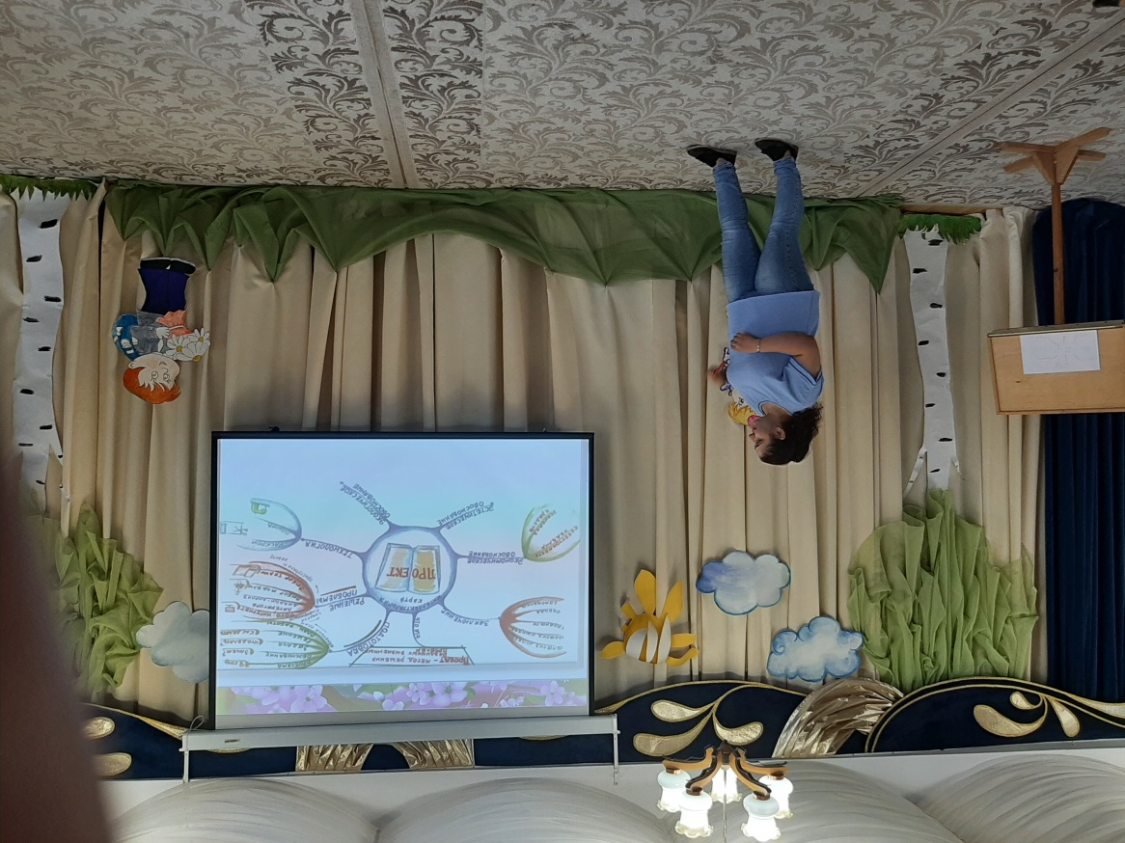
«Кто постигает новое, лелея старое, тот может быть учителем» Конфуций

Slide 3
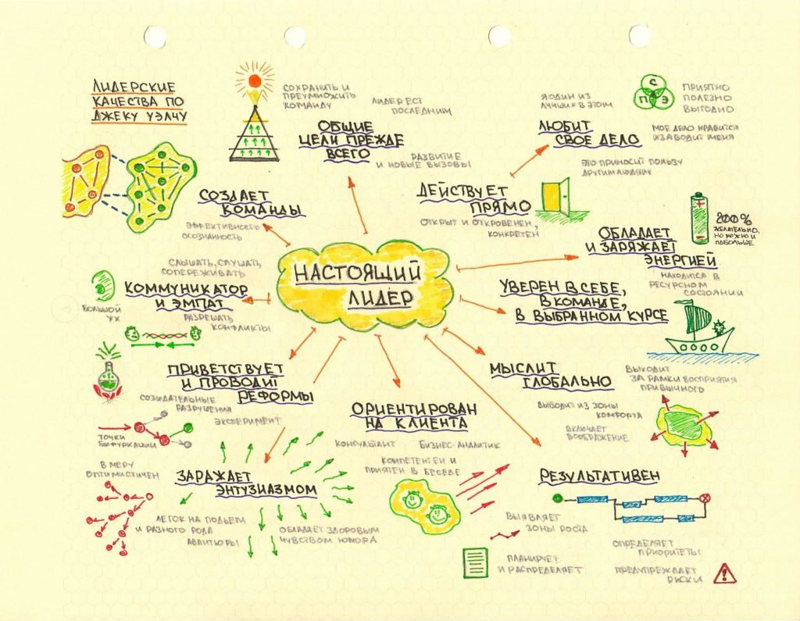
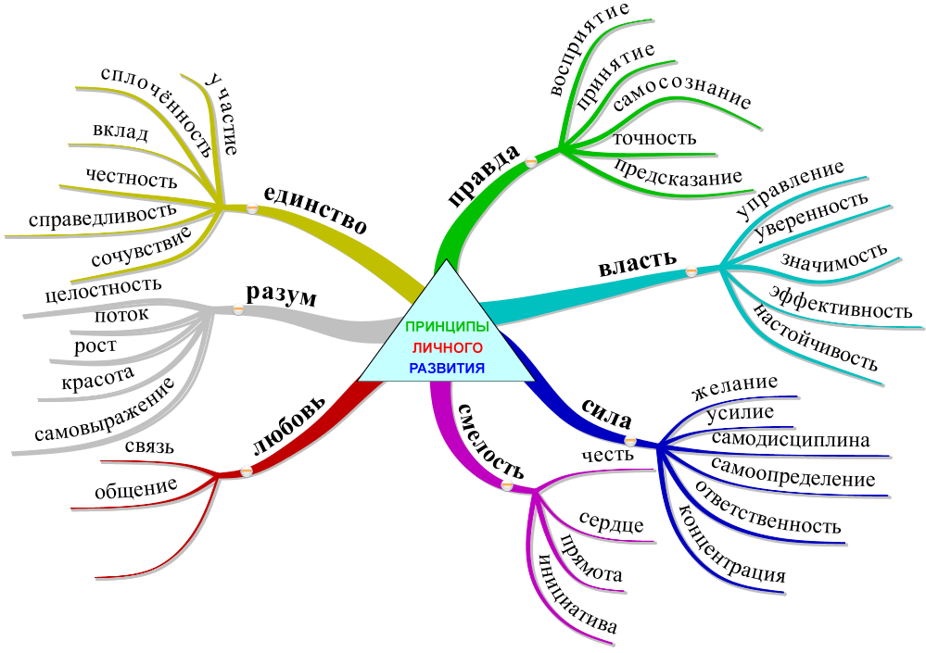
Ментальные карты (интеллект-карты) — метод организации идей, задач, концепций и любой другой информации.
Ментальные карты помогают визуально структурировать, запоминать и объяснять сложные вещи. Например, составить план самообразования или достижения профессиональных целей, проект или записать тезисы выступления.
В центре всех ментальных карт — главная идея. От нее отходят ключевые мысли, которые можно делить на подпункты до тех пор, пока вы не структурируете всю информацию.

Slide 4
Цель – профессиональное становление и совершенствование профессионального мастерства

Slide 5
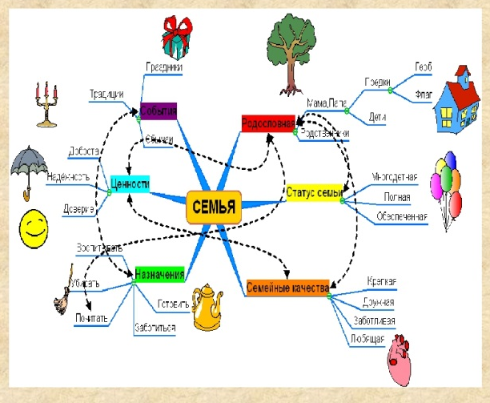
Современный воспитатель

Slide 6
компетенции
образование
личность
Современный воспитатель
имидж
здоровье

Slide 7
самообразование
характер
дополнительное
компетенции
образование
личность
интеллект
Современный воспитатель
имидж
здоровье
Этика общения
Дресс код
физическое
психическое

Slide 8
Изучение методической литературы
Просмотр вебинаров
Конкурсы
Методологическая
Психолого – педагогическая
Коммуникативная
ИКТ – компетентность
Эмоциональная
Толерантный
Выдержанный
Мудрый
Энергичный
Креативный
самообразование
характер
дополнительное
компетенции
образование
личность
интеллект
Курсы повышения квалификации
Семинары
Мастер – классы
Педагогические мастерские
Современный воспитатель
Новости
Музыка
Книги
Театр
Кино
имидж
здоровье
Этика общения
Дресс код
физическое
психическое
Одежда
Макияж
Прическа
Спорт
Отдых
Сон
Тренинги
Досуг

Slide 9
СПАСИБО ЗА ВНИМАНИЕ!

